Slide 1

神経細胞シミュレーションの
時間計算量削減を目的とした
RNN代理モデルの構築

Slide 2

神経細胞と脳機能
脳：生物の思考や行動といった情報処理を司る器官
${10}^{9}\sim {10}^{11}$個の神経細胞によってネットワークを構成
細胞間は電気信号によって情報を伝達
イオン電流
次の細胞へ

Slide 3
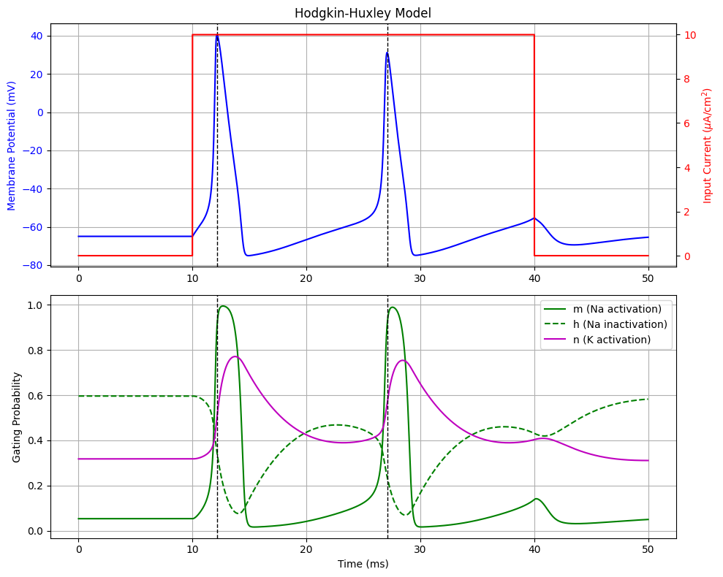
神経細胞の数理モデル
神経細胞の膜電位応答
  連立の非線形な
  常微分方程式を解くと求まる
内部に複数の状態変数を持つ
  時間計算量
  空間計算量
→ 大きい
Hodgkin-Huxleyモデル(1952)

Slide 4
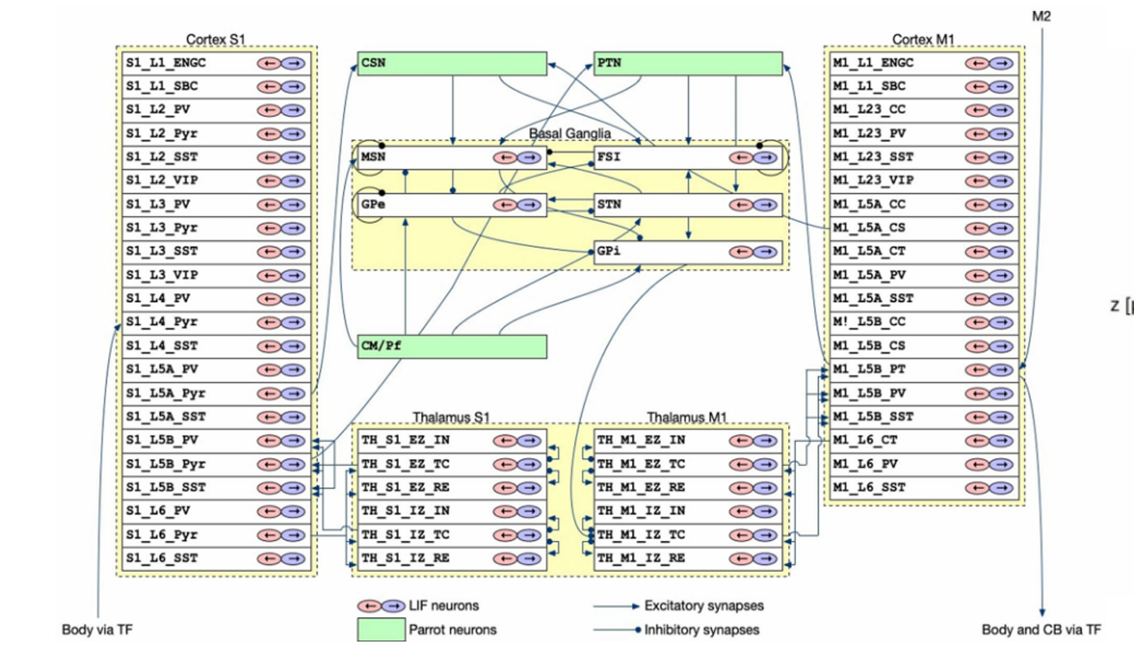
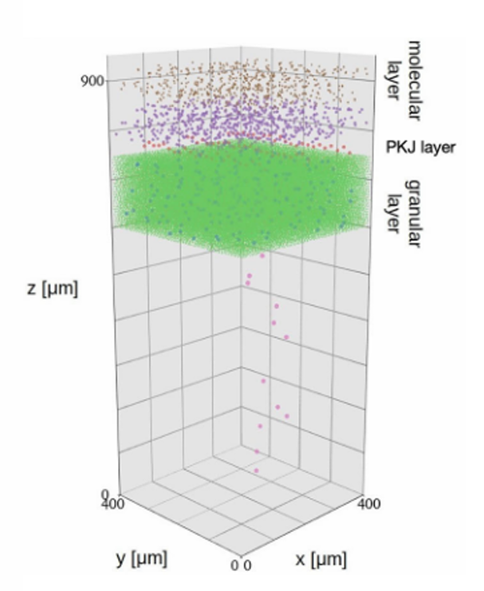
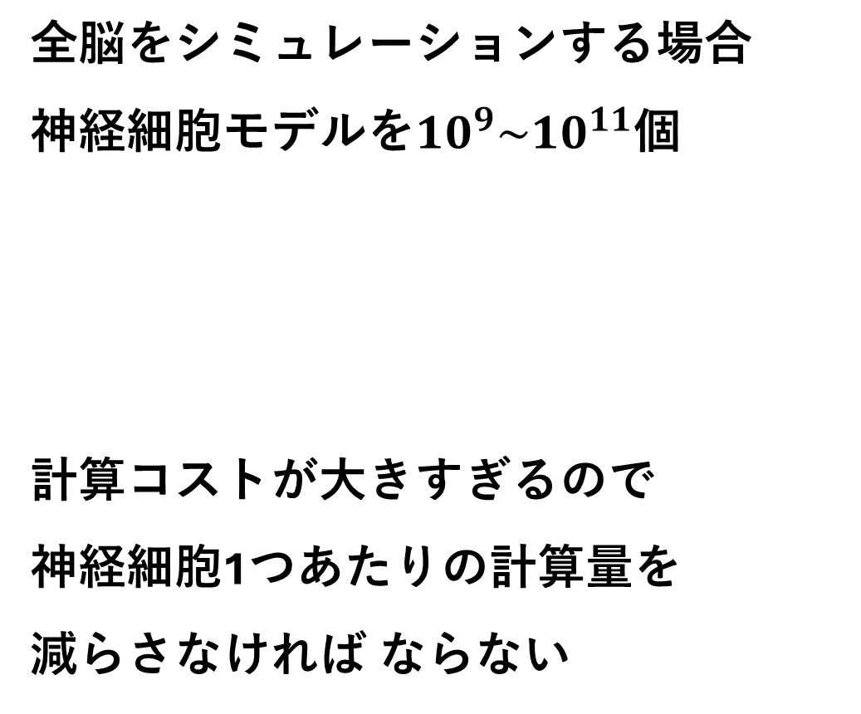
大規模シミュレーション
全脳をシミュレーションする場合
神経細胞モデルを${10}^{9}\sim {10}^{11}$個
計算コストが大きすぎるので
神経細胞1つあたりの計算量を
減らさなければ ならない

Slide 5
RNN代理モデル
従来のモデル
RNNによる代理モデル
連立
微分方程式
RNN
電流 → → 膜電位 電流 → → 膜電位
状態変数
隠れ状態

Slide 6
なぜRNN？
内部データの保持
過去の膜電位や状態変化を、隠れ状態(h)に保持
→ 微分方程式による
モデルとの類似性
時系列データとの
親和性
時間的に変化する入力刺激と膜電位の時間相関をそのまま効率的に学習
GPU並列化による
高速化
微分方程式の
逐次数値積分
RNNの行列積計算
著しい時間短縮が期待される

Slide 7
基になる数理モデル
Hodgkin-Huxleyモデル
Multi-Compertmentモデル
空間形状を考慮しない
コンパートメント：１個
状態変数：ゲート変数
その他変数
空間形状を考慮
コンパートメント：10～20個
状態変数：ゲート変数
その他変数
より再現度の高い
シミュレーション
進行中
未着手

Slide 8
Hodgkin-Huxleyモデル

